Slide 1
Муниципальное казенное учреждение культуры «Межпоселенческий культурный центр администрации Черемховского районного муниципального образования»
Учебно-творческий проект
«МАСТЕРОВАЯ СЛОБОДА»

Slide 2
Автор проекта:
Потылицына Тамара Николаевна
методист Дома народного творчества села Бельск
Муниципальное казенное учреждение культуры «Межпоселенческий культурный центр администрации Черемховского районного муниципального образования»
Цель проекта:
повышение профессионального уровня руководителей клубных формирований и руководителей коллективов самодеятельного народного творчества по развитию народных ремесел.

Slide 3
Календарный план реализации мероприятий проекта
№ | Наименование | месяц
 |  | апрель | май | июнь | июль | август | сентябрь
Организационная работа
1 | Формирование списка участников проекта. | Х
2 | Организационное обеспечение: разработка программно-методических материалов, рекомендаций. | Х | X | X | Х | Х | Х
3 | Подготовка помещений и оборудования для проведения занятий в рамках проекта. | Х | Х | Х | Х | Х | Х
4 | Освещение работы проекта в СМИ. | Х | Х | Х | Х | Х | Х
Основная работа по проекту
5 | Организация и проведение занятий по видам декоративно-прикладного творчества: художественная обработка бересты, валяние из шерсти; лоскутное шитье; народная тряпичная кукла; художественная роспись. | Х | Х | Х | Х | Х | Х
6 | Организация выставки «В ремеслах края душа народа» на районном фестивале национальных культур «ДУША НАЦИИ». |  |  | X
8 | Подготовка и составление технологических карт и рекомендаций для специалистов по видам ремесел. |  | X | X | Х | Х | Х

Slide 4
Преподаватели проекта
№ | ФИО | Образование, специализация по диплому | Должность | Звания, награды, достижения
1 | Потылицына Тамара Николаевна | ФГБОУ Восточно - Сибирская государственная академия культуры и искусств г. Улан – Удэ, | Методист Дома народного творчества села Бельск, руководитель клубов по интересам «Сударушка» и «Берестушка» | народный мастер Иркутской области Лауреат Премии Губернатора Иркутской области.
2 | Бронникова Светлана Борисовна | ОГОУ СПО «Иркутское художественное училище имени И.Л. Копылова» (техникум) г. Иркутск | Заведующий Домом народного творчества села Бельск, руководитель народного клуба декоративно – прикладного творчества «Сибирский ларец» | народный мастер Иркутской области
3 | Яроменко Марианна Львовна | ОГОУ СПО «Иркутское художественное училище имени И.Л. Копылова» (техникум) г. Иркутск | Руководитель клуба по интересам «Уютный войлок» и «Калейдоскоп» Дома народного творчества села Бельск | народный мастер Иркутской области
4 | Панфилова Ольга Валентиновна | Государственное образовательное учреждение среднего профессионального образования «Иркутский областной колледж культуры» | Руководитель клуба по интересам «Бабушкино наследство» и «Веселые друзья» Дома народного творчества села Бельск | Лауреат международных и всероссийских конкурсов, лауреат областного конкурса «Лучшие сельские учреждения культуры и их работники» в 2020 году.
5 | Бочкарева Ирина Николаевна | Студент заочного отделения Черемховского педагогического колледжа г. Черемхово | Руководитель клуба по интересам «Бусинка» и «Умелые руки» Дома народного творчества села Бельск | Лауреат межрегиональных и областных конкурсов.

Slide 5
План работы выездных занятий
специалистов МКУК «МКЦ АЧРМО» Дом народного творчества села Бельск
по учебно-творческому проекту «Мастеровая слобода»
 | КДЦ, на территории, которого проходит обучение | специалисты приезжающих территорий | вид ДПТ | ответственные
1. | МКУК «КДЦ Голуметский сельский Дом культуры» | 1. Новостройка 2. Саянское 3. Хандагай 4. Жалгай 5. Онот 6. Верхняя Иреть 7. Нижняя Иреть 8. Голуметь | - художественная обработка бересты - валяние - художественная роспись | Потылицына Т. Н. Яроменко М. Л. Бронникова С. Б.
2. | МКУК «КДЦ Тальниковского сельского поселения» | 1. Тальники 2. Тунгусска 3. Юлинск | - народная тряпичная кукла - валяние | Панфилова О.В. Яроменко М. Л.

Slide 6
КДЦ, на территории, которого проходит обучение | специалисты приезжающих территорий | вид ДПТ | ответственные
3. | МКУК «КДЦ Лоховского сельского поселения» | 1. Парфеново 2. Герасимово 3. Савинское 4. Русская Аларь 5. Лохово 6. Жмурово 7. Нены | - художественная обработка бересты Валяние | Потылицына Т. Н. Яроменко М. Л.
4. | МКУК «КДЦ Алехинского сельского поселения» | 1. Алехино 2. Узкий Луг 3. Заморская 4. Средний Булай 5. Худорожкино 6. Верхний Булай 7. Ключи 8. Козлово 9. Бельково 10. Петровка 11. Бархатово 12. Зерновое | - лоскутное шитье; - народная тряпичная кукла; художественная обработка бересты; художественная роспись. | Бочкарева И.Н. Панфилова О.В. Потылицына Т.Н. Бронникова С.Б.
5. | МКУК «МКЦ АЧРМО» РДК «Жарки» пос. Михайловка | 1. Рысево 2. Новогромово 3. Каменно-Ангарск 4. Кутугун 5. Малиновка 6. Катом 7. Михайловка | - лоскутное шитье; - народная тряпичная кукла; валяние; художественная роспись. | Бочкарева И.Н. Панфилова О.В. Яроменко М.Л. Бронникова с.Б.

Slide 7
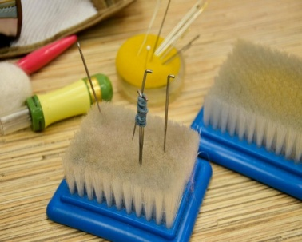
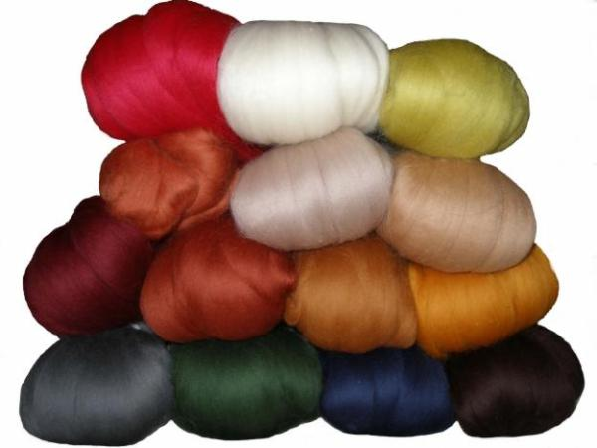
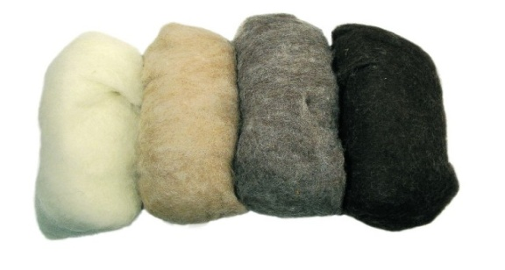
Учебно - методический комплекс
по направлению «Валяние из шерсти»
по учебно-творческому проекту «Мастеровая слобода»
Тема 1. Знакомство с различными видами валяния. Обзор видов шерсти и дополнительных материалов. Виды раскладки. Изготовление образцов. Валяние цветка в технике мокрого валяния
Валяние – это вид рукоделия, при котором используется натуральная шерсть. Виды валяния: сухое, мокрое и нунофелтинг. В технике «сухое валяние» создаются игрушки, бусы, броши. Для занятий сухим валянием обязательно потребуются специальные иглы, шерсть, поролоновая губка или щетка (Рис. 1.1). С помощью игл можно украсить готовые войлочные работы: тапочки, валенки, сумки и т.д. Мокрое валяние дает гораздо больше возможности для творчества. Этим способом можно изготовить практически все: обувь, одежду, головные уборы, ковры, игрушки, картины в разных техниках, интерьерный войлок. Возможности войлока безграничны. Наши предки из овечьей шерсти изготавливали теплую, уютную обувь – валенки. Кочевые народы из шерсти делали войлок для юрт и одежды. Сейчас шерсть при валянии соединяют с различными материалами: шелком, хлопком, льном, волокнами бамбука, крапивы, вискозы, банана и др. Существует еще один вид валяния – нунофелтинг. Это соединение шерсти и различных натуральных и искусственных тканей. Используется данный вид валяния для получения красивых, необычных фактур в одежде, интерьерном войлоке, головных уборах и т.д. В настоящее время существует огромное количество видов шерсти (Рис.1.2). Для изготовления разных изделий нужно подбирать подходящий вид шерсти. Начинающим валяльщикам подойдет шерсть Троицкой комвольной фабрики. Здесь достаточный выбор и цветов и видов шерсти.
Рис. 1.1 -- Иглы и щетка для сухого валяния Рис. 1.2 – Шерсть в гребенной ленте и в кардачесе

Slide 8
Виды раскладки
Для того чтобы свалять какую - то вещь способом мокрого валяния, нужно научить правильно раскладывать шерсть. От качества раскладки зависит 90% успеха в изготовлении изделия. Существует несколько видов раскладки шерсти. Начинать нужно с классической или ортагональной. При таком способе шерсть, выдернутая из ленты, раскладывается сначала вертикально на всю заполняемую площадь, а потом горизонтально на эту же площадь. Получается два слоя шерсти. Шерстинки лежат перпендикулярно друг другу. Новичкам лучше начинать валять небольшие изделия: цветы, чехол для телефона или планшета, сувенирные валенки и т.д. Для начала нужно сделать образец, чтобы узнать коэффициент усадки шерсти. Это обязательно понадобится в дальнейшей работе. У каждого валяльщика КУ может быть разным. От этого зависит размер шаблона при изготовлении изделия.
Валяние броши «Лилия» в технике мокрого валяния (Рис. 1.1):
Понадобится: шерсть для валяния красного и белого цвета, пленка пупырчатая, вода, мыло, москитная сетка, ножницы, шаблон из подложки под ламинат. Перед исполнением любого цветка необходимо изучить его строение. Можно внимательно рассмотреть картинки и фотографии, или свалять изделие, ориентируясь на живое растение.
На пупырчатую пленку начинам раскладывать шерсть очень тоненькими прядкамив 2 слоя, формируя шесть лепестков нашего будущего цветка;
щепотку белого цвета добавляем в середину каждого лепестка, уплотняем;
закрываем все сеткой, намачиваем теплой водой с помощью губки и намыливаем. Заготовку необходимо потереть круговыми движениями более 100 раз, затем очень осторожно снимаем сетку;
далее убираем москитную сетку и трем детали об пупырчатую пленку;
когда мы видим, что наш цветок уменьшился в размере и стал однородным полотном, кладем его в тазик с водой, выполаскиваем и легко отжимаем. Разворачиваем, расправляем и снова намыливаем. Продолжаем валять, чередуя способы валяния: притирание, подкидывание, катание в рулоне;
снова выполаскиваем, отжимаем, расправляем и смотрим на усадку;
после высыхания цветок расправляем, украшаем сердцевину цветка, пришиваем фурнитуру для броши.

Slide 9
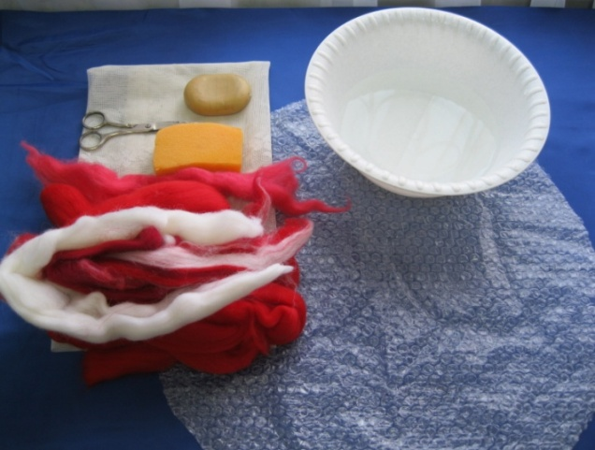
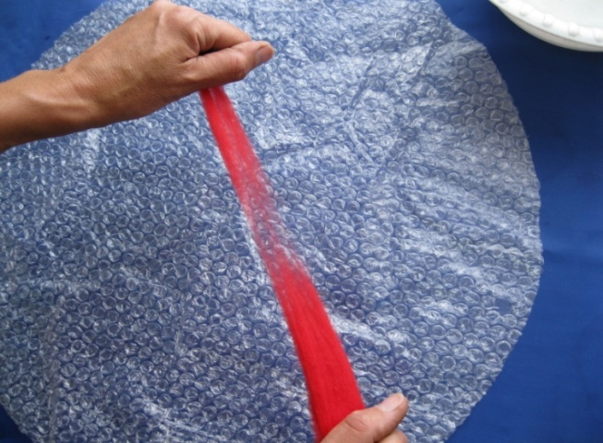
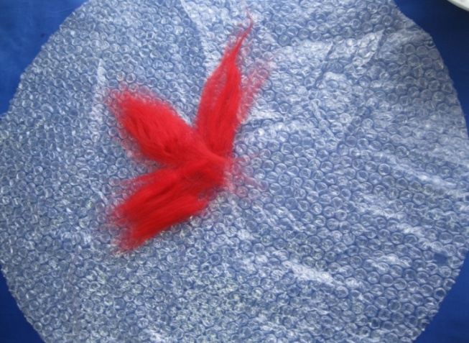
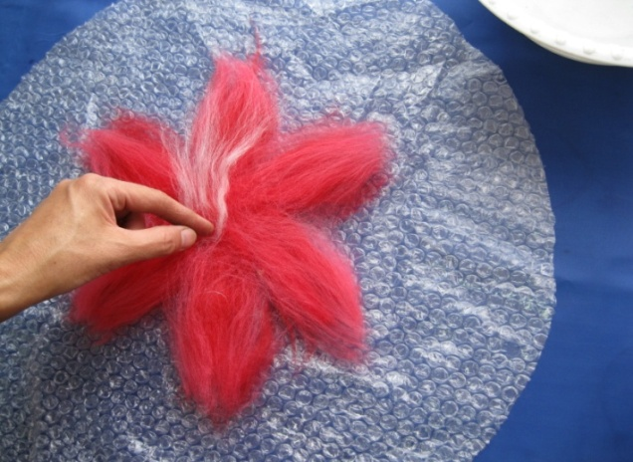
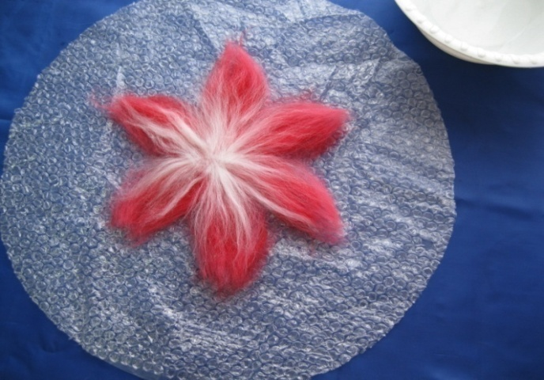
Рис. 1.1 – Этапы валяния броши «Лилия» в технике мокрого валяния

Slide 10
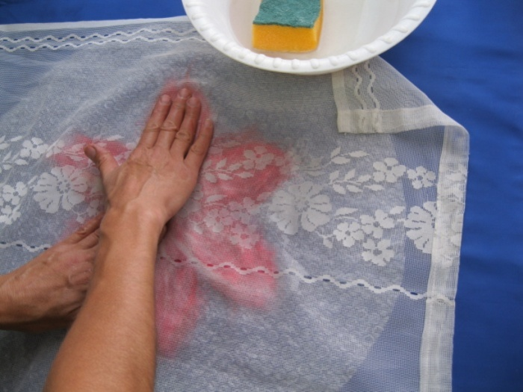
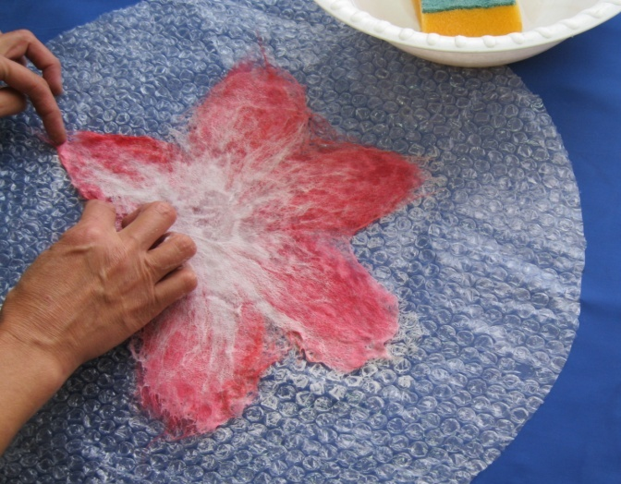
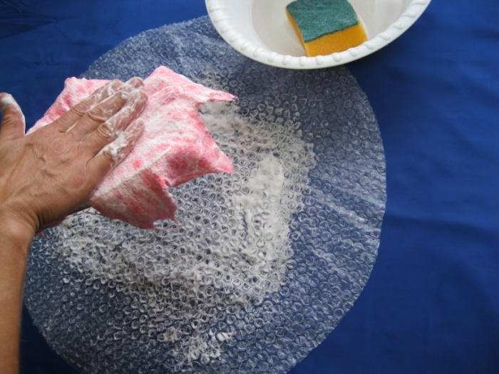
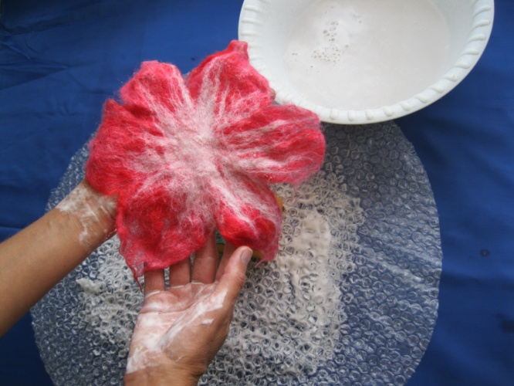
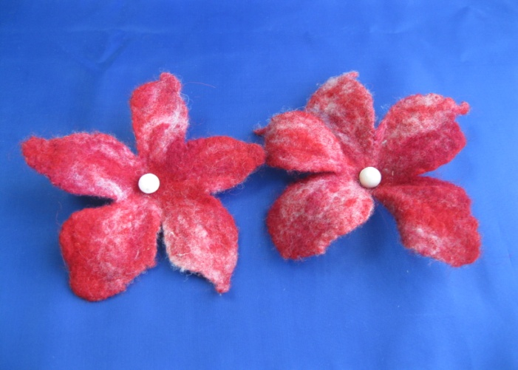
Рис. 1.2. – Этапы валяния броши «Лилия» в технике мокрого валяния

Slide 11
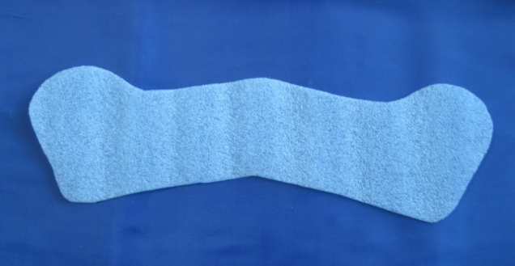
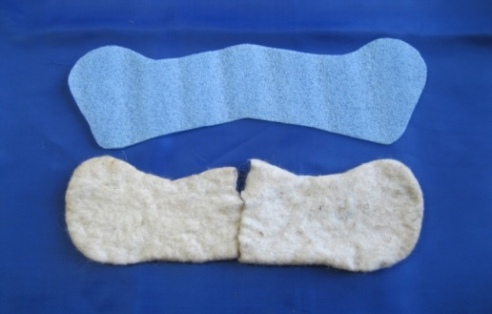
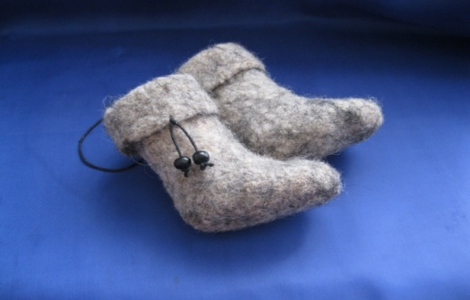
Тема 2. Мокрое валяние на шаблоне:
а) валенки сувенирные
б) чехол для телефона
в) игрушки
Вам понадобится шаблон из непромокаемого материала, который довольно прочный и в тоже время гибкий (Рис. 2.1). Идеально подходит для такого дела подложка под ламинат – строительный утеплитель. Также можно выбрать тонкий поролон, но при его использовании есть существенный минус – он будет впитывать мыльный раствор. Чтобы создать хороший шаблон, сначала на сложенном вдвое листке бумаги рисуем форму и размер валенка, который вы бы хотели сделать. По контуру добавляем пару сантиметров и рисуем новый валенок. Это запас для шерсти. По второму контуру вырезаем шаблон. Получается сдвоенные валенки, соединенные между собой. Прикладываем шаблон - лист к будущей заготовке из строительного утеплителя и обводим фломастером. Вырезаем аккуратно, чтобы не выйти за границы контура. На шаблон раскладываем шерсть ортогональной раскладкой, смачиваем мыльной водой, притираем через сеточку и переворачиваем шаблон с шерстью. Загибаем выступающие края шерсти на шаблон, раскладываем шерсть аналогично первой стороне и повторяем операцию. Валяем до сцепления шерстинок. Разрезаем заготовку, стараясь не повредить шаблон. Теперь у нас два валенка. Доваливаем до готовности. Выполаскиваем, высушиваем, украшаем. Аналогично изготавливаем чехол для телефона или планшета. Таким же способом можно изготовить любую игрушку. Меняется только форма шаблона.
Рис. 2.1. Этапы валяния сувенирных валенок

Slide 12
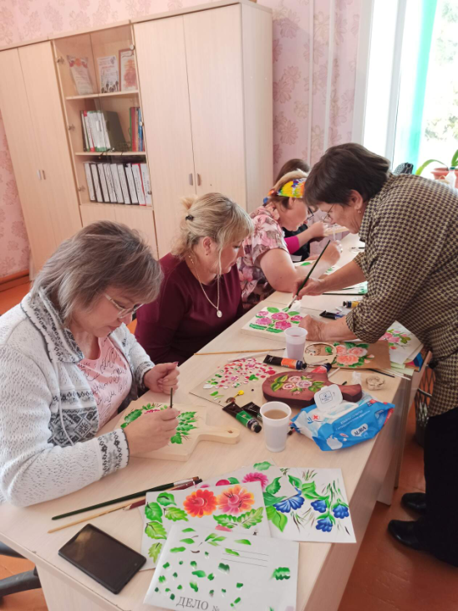
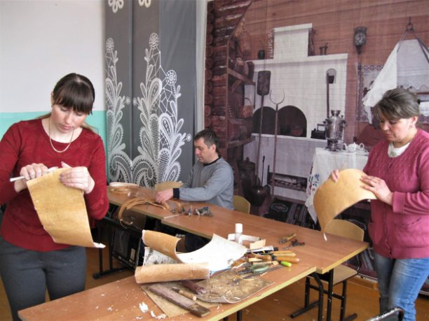
Занятия по проекту

Slide 13
